Slide 1
Туризм в США. Найвизначніші культурні місця країни

Slide 2
Вступ
Туризм в США є великою галуззю, яка щороку надає послуги мільйонам туристів як з-за кордону, так і з самих США. Туристи приїжджають до США, щоб подивитися на міста, природу, історичні пам'ятки, а також відвідати різні визначні пам'ятки і місця розваг. Те ж саме цікаво і для самих американців, які, крім усього іншого, часто відвідують зони відпочинку.
В кінці XIX, початку XX століть у США відбувався бурхливе зростання у сфері так званого міського туризму. До 1850-м рокам туризм в Сполучених Штатах закріпився в якості як культурної діяльності, так і індустрії. До 1890-м рокам всі головні міста США (Нью-Йорк, Чикаго, Бостон, Філадельфія, Вашингтон і Сан-Франциско) стали залучати величезне число туристів.
У зв'язку з широким розповсюдженням автомобілів на початку XX століття подорожувати стало доступнішим. Ще одним витком у розвитку туризму в США стало поширення подорожей на літаках в 1945-1969 рр.. До 2007 року число туристів перевищило 56 мільйонів чоловік, які витратили в цілому $ 122.7 мільярдів доларів.
В даний час США приваблює туристів своїми парками розваг, фестивалями, центрами азартних ігор, полями для гольфу, історичними будівлями і пам'ятниками, готелями, музеями, галереями, відпочинком на природі, спа, ресторанами і спортивними заходами.

Slide 3
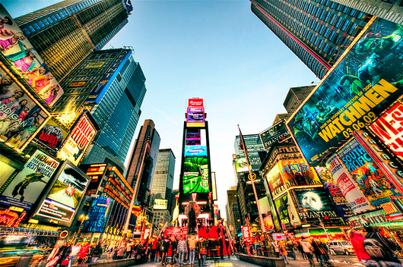
Таймс-Сквер, Нью-Йорк

Slide 4
Таймс-Сквер - площа в центральній частині Манхеттена в Нью-Йорку, розташована на перетині Бродвею і Сьомої авеню. Назва площі пов'язана із тим, що раніше тут розташовувався головний офіс газети The New York Times. Бродвейські театри, величезна кількість яскравої неонової реклами і покажчики в телевізійному стилі зробили Таймс-Сквер одним з невід'ємних символів бурхливого життя Нью-Йорка. Це єдиний район міста, де мешканці зобов'язані виставляти яскраві рекламні щити.

Slide 5
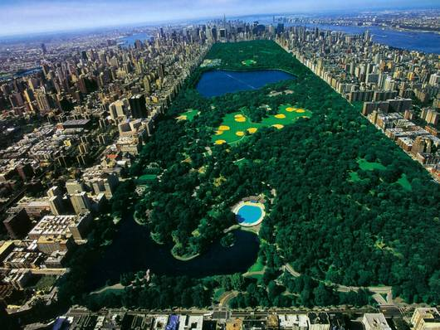
Центральний парк, Нью-Йорк

Slide 6
Центральний парк у Нью-Йорку є одним з найбільших та найвідоміших парків у світі. Парк розташований на острові Манхеттен і є найбільш відвідуваним парком в США і в світі.
Проект парку був розроблений архітекторами Фредеріком Олмстедом і Калвертом Воксом. Незважаючи на те, що парк виглядає дуже натурально, практично всі ландшафти створені вручну. У парку є кілька штучних озер, велика кількість алей, два льодових катка, куточки незайманої дикої природи і галявини, які використовують для різних спортивних змагань, а також дитячі ігрові майданчики і свій зоопарк. У парк залітають мігруючі птахи, і тому він дуже популярний серед любителів птахів. 10-кілометрова дорога, яка оточує парк, часто використовується бігунами, велосипедистами та любителями роликів, особливо у вихідні дні і після 7 години вечора, коли автомобільний рух заборонено. Центральний парк часто називають зеленими легенями Манхеттена.

Slide 7
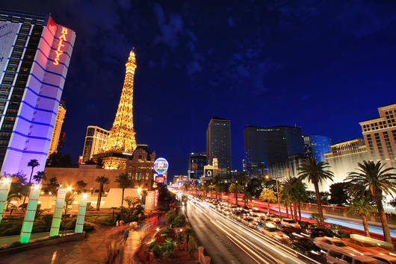
Лас-Вегас-Стріп

Slide 8
Лас-Вегас-Стріп - 7-кілометрова ділянка бульвару Лас-Вегас в штаті Невада, США. Тут знаходиться більшість готелів і казино агломерації Лас-Вегаса, при цьому Стріп знаходиться за межами самого міста і адміністративно відноситься до передмість - Перадайз та Вінчестер.
Історично казино в Лас-Вегасі було дозволено відкривати лише у центрі міста на Фрімонт-стріт, що змусило деяких підприємців відкрити свої заклади за адміністративними межами міста. Стріп став швидко розвиватися; ера величезних розважальних комплексів почалася в 1969 році з відкриттям International Hotel на 1512 номерів (нині відомий як Las Vegas Hilton). В даний час на Стріпі розташовується безліч таких закладів, які суміщають в собі готель, торговий центр, парк розваг тощо.

Slide 9
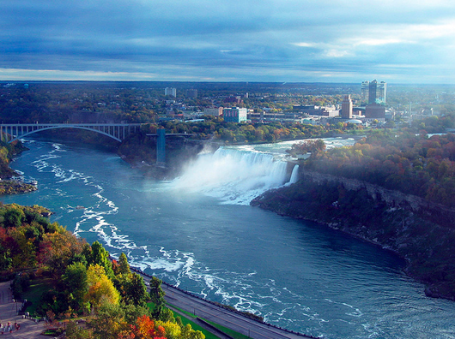
Ніагарський водоспад, Нью-Йорк та Онтаріо

Slide 10
Ніагарський водоспад - комплекс водоспадів на річці Ніагара, яка відділяє американський штат Нью-Йорк від канадської провінції Онтаріо. Ніагарські водоспади - це водоспад «Підкова», іноді ще званий Канадським водоспадом, Американський водоспад і водоспад «Фата».
Краса цього чуда природи приваблює безліч туристів з усього світу, що сприяє процвітанню міст, розташованих на берегах водоспаду - Ніагара-Фолс, штат Нью-Йорк, США і Ніагара-Фолс, провінція Онтаріо, Канада.
Найгарніший вид на водоспад відкривається із канадського берега. У декількох сотнях метрів нижче за течією від водоспаду через Ніагару перекинуто "Райдужний міст", відкритий для пересування легкового автотранспорту і пішоходів між двома країнами.

Slide 11
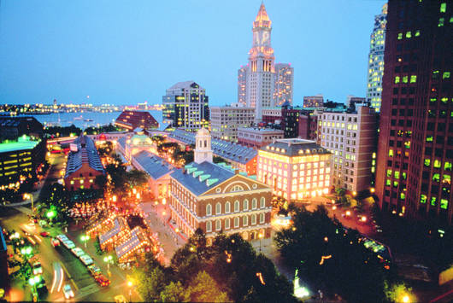
Ринок Faneuil Hall, Бостон

Slide 12
У далекому 1742 стіни Faneuil Hall (що в перекладі означає "Колиска Свободи") чули промови Семюеля Адамса і Джорджа Вашингтона, а сьогодні біля знаменитого залу розташувався бостонський ринок. Тут працює 100 спеціалізованих магазинів і закусочних. Велика пішохідна зона заповнена атракціонами та розвагами для тисяч туристів.

Slide 13
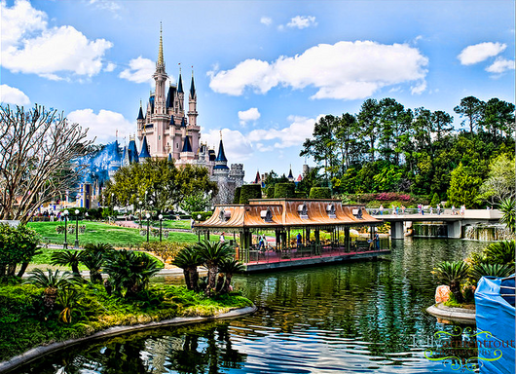
Чарівне Королівство Світу Діснея, Орландо

Slide 14
Парк розваг "Чарівне Королівство Світу Діснея" - найбільший парк імперії Діснея, розташований неподалік від Орландо. Територія парку становить 101 кв. км. Парк був відкритий в 1971 році і сьогодні включає в себе 2 водних парки: Лагуна тайфунів, Пляж ураганів - та 4 тематичних: Чарівне Королівство, Парк майбутніх технологій, Королівство тварин, Павільйони-атракціони кіностудії Metro Goldwin Meyer. Чарівне Королівство - найпопулярніший парк Світу Діснея, в центрі якого розташовується чарівний замок Попелюшки. Тут можна відправитися в подорож по джунглях, проплисти по незвичайній річці і побачити диких тварин, познайомиться з піратами Карибського моря.

Slide 15
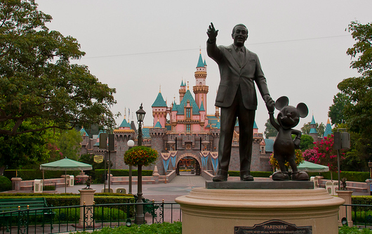
Діснейленд, Анахайм, Каліфорнія

Slide 16
Діснейленд - парк розваг у місті Анахаймі, штат Каліфорнія, США. Перший з тематичних парків Діснея був відкритий 17 липня 1955 року, ставши втіленням ідеї Уолта Діснея про парк, в якому було б відтворено світ мультфільмів та казок, де цікаво всім: і дорослим, і дітям.

Slide 17
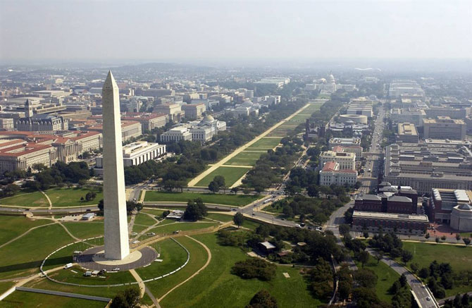
Національна алея Вашингтон

Slide 18
Національна Алея (National Mall) є довгою зеленою смугою, оточеній музеями і пам'ятками. Вона тягнеться від Меморіалу Лінкольна на заході до Капітолію на сході міста, протягом 3 км. Спочатку Алея була передбачена французьким інженером П'єром Шарлем Ланфань, який був запрошений для розробки столиці Америки аналогічної Парижу. Алея повинна була межувати з будинками в Паризькому стилі. Але цей план не був реалізований і Алея використовувалася для ринків і виставок екзотичних тварин. У 1902 році Макмілланской комісією був створений план для "вдосконалення системи парку" в окрузі Колумбія і створити зелений район, оточений виключно музеями та науковими будівлями.

Slide 19
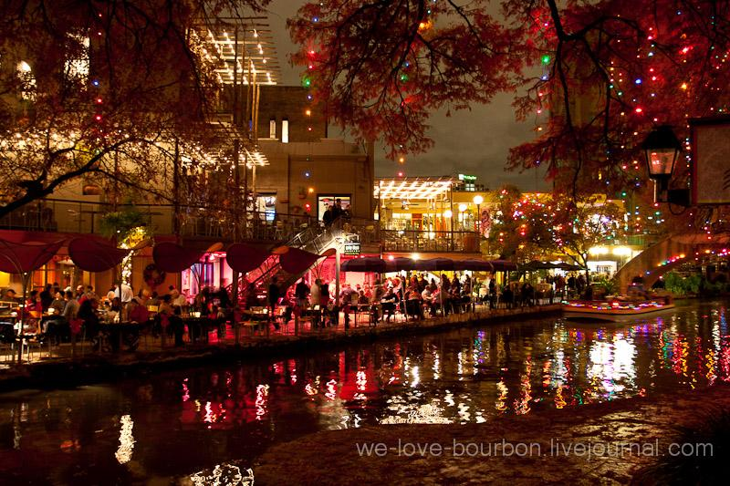
Набережна Сан-Антоніо, Сан-Антоніо

Slide 20
Набережна Сан-Антоніо-найбільший і найзнаменитіший туристичний район міста Сан-Антоніо (штат Техас, США), що представляє собою стилізовану в іспано-мексиканському стилі набережну по обох берегах річки Сан-Антоніо в історичному центрі міста. Щорічно набережна Сан-Антоніо приваблює до 3 мільйонів туристів.
Створення упорядкованої набережній вперше було запропоновано американським архітектором Робертом Гугманом, який розробив план під назвою «Торгові ряди Арагона і Ромула». Згідно з його планом, проектування набережній поєднувала в собі спорудження гребель для запобігання повеней у майбутньому, а також створило сприятливі умови для залучення туристів для яких була придумана мережа магазинів і інших торгово-розважальних комплексів. Широкомасштабне фінансування проекту почалося вже в 1939 році. В даний час архітектурно завершена довжина набережної становить близько 5 км (3 милі), ведуться роботи з розчищення нових ділянок річки.

Slide 21
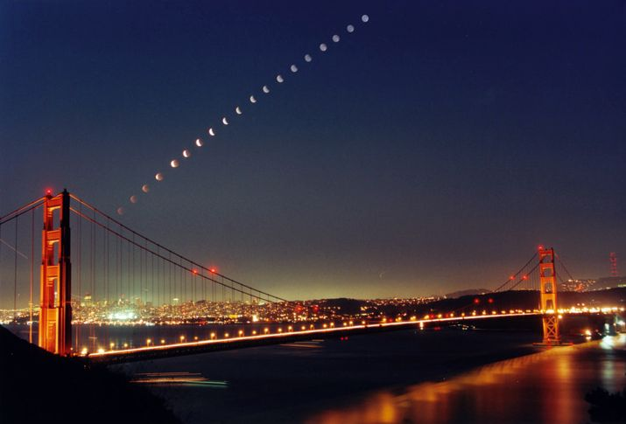
Міст «Золоті ворота», Сан-Франциско, Каліфорнія

Slide 22
Золоті ворота є підвісним мостом, що вважається самим пізнаваним архітектурним спорудженням у світі, а також своєрідним символом Каліфорнії й Сан-Франциско. Підвісний міст, розташований над протокою Золоті ворота, привітає кожного, хто попадає в прибережні води Сан-Франциско по лінії Тихого океану.
Будівництво даного грандіозного спорудження проводилося в період з 1933 року по 1937 рік. У той момент, коли Золоті ворота були відкриті, вони ставилися до категорії самих більших підвісних мостів у світі.

Slide 23
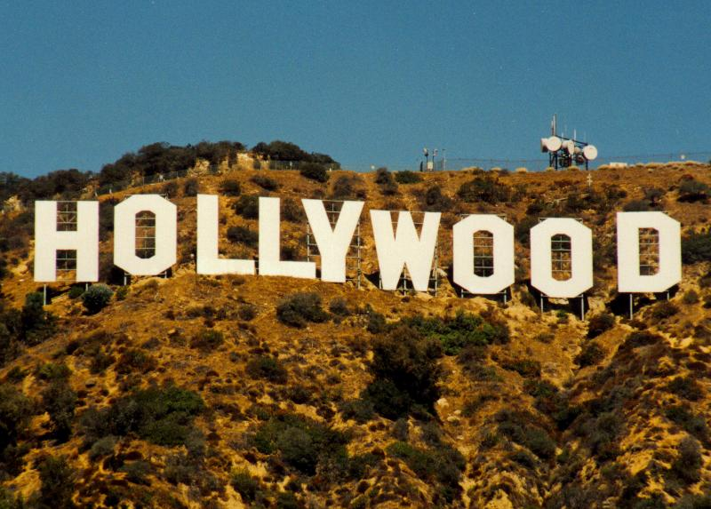
Голлівуд, Лос-Анджелес

Slide 24
Голлівуд — район міста Лос-Анджелес, який знаходиться на північному сході від центра міста штат Каліфорнія. Традиційно Голлівуд асоціюється з американською кіноіндустрією, тому що в цьому районі знаходиться багато кіностудій, та проживає багато відомих кіноакторів.
В Голлівуді знаходиться відома у всьому світі Алея Слави - тротуар на Голлівудському бульварі та Вайн-стріт, в який вкладено більше 2600 п'ятикутних зірок з іменами знаменитостей, які зробили значний внесок у розвиток індустрії розваг.

Slide 25
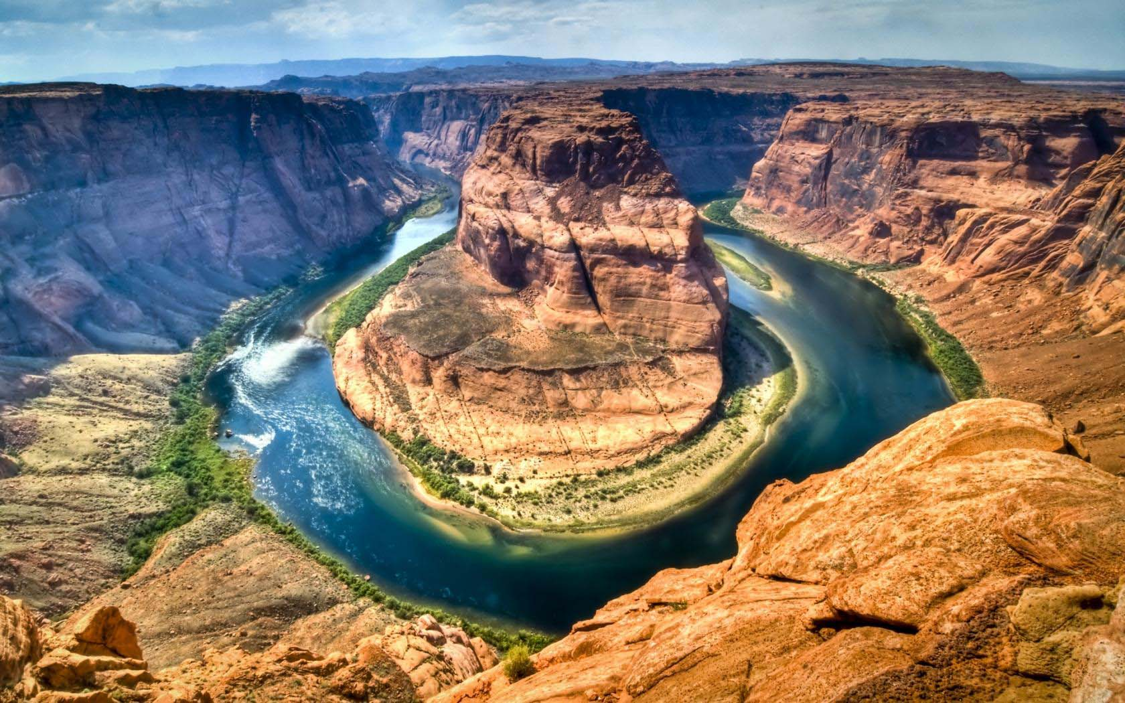
Великий Каньйон Колорадо, Арізона

Slide 26
Гранд-Каньйон, Арізона США. Знаходиться на території національного парку Гранд-Каньйон. Прорізаний річкою Колорадо в товщі вапняків, сланців і пісковиків. Довжина каньйону - 446 км. Національний парк Гранд-Каньйон - один з найстаріших національних парків США. Територія навколо Гранд-Каньйону стала національним пам'ятником 11 січня 1908 і оголошена національним парком 19 лютого 1919. Створення парку з'явилося одним з перших успіхів природоохоронного руху.

Slide 27
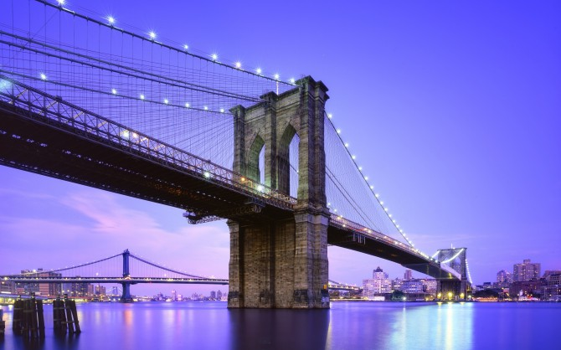
Бруклінський міст, Нью-Йорк

Slide 28
Бруклінський міст , відкритий в 1883 , один з найстаріших висячих мостів у США. Міст сягає довжини 1825 м над Іст - Рівер в місті Нью - Йорку між округами Манхеттен і Бруклін.
Бруклінський міст був побудований за проектом інженера Джона Реблінгів і його компанії .Будівництво моста почалося 3 січня 1870 і закінчилося через 13 років , 24 травня 1883 року. Три прольоту моста з'єднували дві готичні башти , довжина основного прольоту склала 486,3 метра. Міст обійшовся в 15,1 мільйонів доларів.
В перший же день близько 1 800 транспортних засобів та 150 300 осіб скористалися ним, щоб перебратися на іншу сторону. Однак через тиждень у натовпі , який перебував на мосту пройшов слух про можливості раптового обвалення моста, що стало причиною тисняви ​​й загибелі 12 чоловік.Щоб запевнити народ у міцності мосту, влада провела по ньому 21 слона з цирку, який гастролював неподалік.

Slide 29
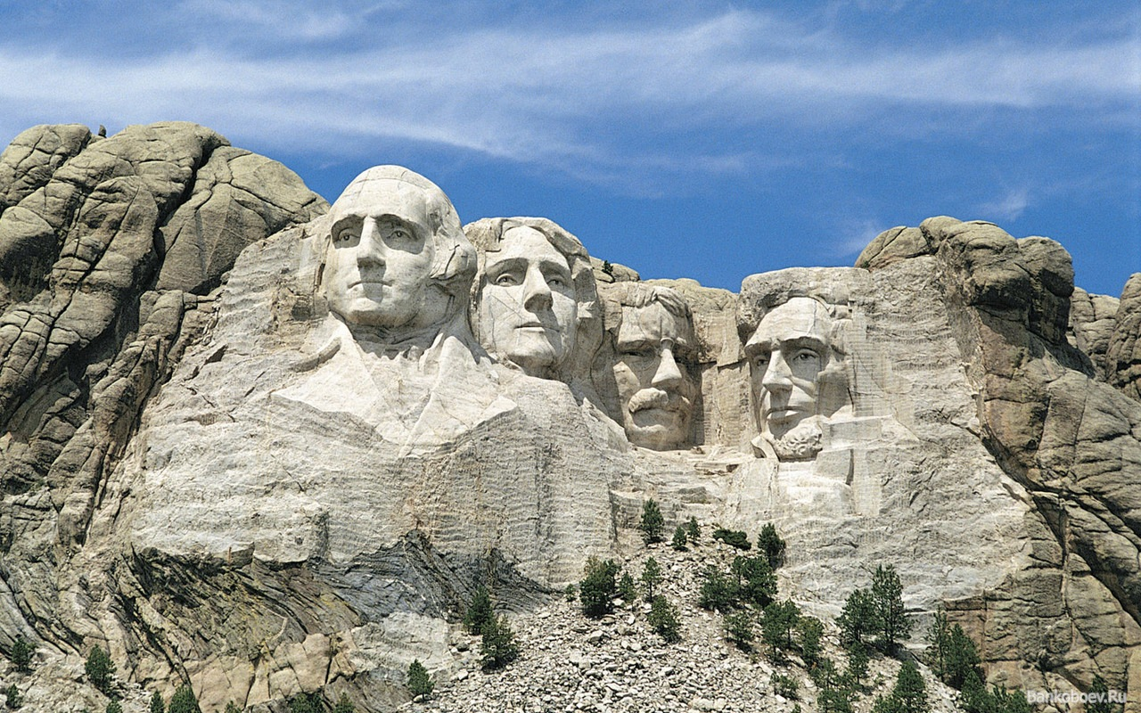
Національний меморіал Гора Рашмор, Дакота

Slide 30
Національний меморіал Гора Рашмор знаходиться у Південній Дакоті. Гора відома тим, що в її гірській породі висічені гігантські голови чотирьох президентів США: Джорджа Вашингтона, Томаса Джефферсона, Теодора Рузвельта і Абрахама Лінкольна. Меморіал займає 5.17 км², знаходиться на висоті 1745 м над рівнем моря.
Роботи із створення фігур велися з 1927-го до 1941-го року. Над скульптурною композицією працювало понад 400 робітників та скульпторів. Перейменована у 1930 р. на честь американського бізнесмена Чарльза Рашмора, який виділив 5000 дол. на будівництво скульптур.

